Slide 1
OCR - PROJET 11
Concevez et déployez un système RAG
Mathilde LE SOLLIEC
10-2026

Slide 2
SOMMAIRE
1
Contexte et objectif
2
Fonctionnement du RAG
3
Choix techniques
4
Résultats et bilan
Notes:
Le fil de la présentation : le problème à résoudre, comment fonctionne le RAG, pourquoi ces outils, puis ce que le POC donne et la suite.

Slide 3
1. Contexte et objectif

Slide 4
OBJECTIF DE LA MISSION
CONTEXTE
Entreprise
Puls-Events propose une plateforme web pour découvrir des événements culturels en temps réel.
Projet
Avant : recherche par filtres (lieu, période).
Maintenant : des recommandations personnalisées via un chatbot, appuyé par un RAG.
En tant que Data Engineer : réaliser un POC qui permet de retrouver les évenements à Nantes
Faire en sorte que l’IA recherche ses réponses dans des documents internes
Retrouve les informations selon leur sens, pas seulement selon les mots (ex. concert / festival).
Notes:
Un LLM classique ne connaît que ce qu’il a appris pendant son entraînement. Comment peut-il connaître des documents internes ? Le RAG va chercher les documents pertinents et les donne au LLM au moment de répondre.

Slide 5
2. Fonctionnement du RAG
Notes:
Comment déployer

Slide 6
Les données sources
Collectés par API OpenDataSoft
Prétraitement, nettoyage et standardisation (script python)

Slide 7
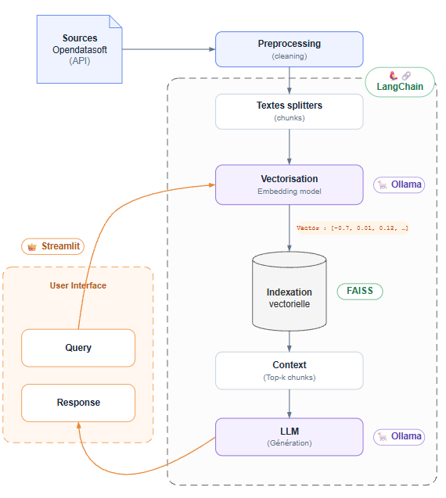
Logigramme de la chaîne RAG
Notes:
Deux flux : l’indexation prépare la base une fois ; la requête s’exécute à chaque question. Le point commun est le modèle d’embedding.

Slide 8
Logigramme de la chaîne RAG
Interfaces :
- données sources (Open dataSoft)
Interfaces utilisateurs :
On veux avoir la possibilité de poser une question
Et répondre avoir une réponse à cette question
Enjeux: Avoir des résultats en langage naturelles
En fonction du sens (ex. concert / festival).
Que l’IA dans des documents internes ? (pas seulement dans les données d’entrainements)
Notes:
Deux flux : l’indexation prépare la base une fois ; la requête s’exécute à chaque question. Le point commun est le modèle d’embedding.

Slide 9
Logigramme de la chaîne RAG
Collectés par API OpenDataSoft
Prétraitement, nettoyage et standardisation (script python)
Comment les transformer pour quelle puisse etre utilisé par un LLM ?
Notes:
Deux flux : l’indexation prépare la base une fois ; la requête s’exécute à chaque question. Le point commun est le modèle d’embedding.

Slide 10
Logigramme de la chaîne RAG
La vectorisation
Grace à un modele Embedding
Chaque document va etre ‘vectorisé’ en fonction de son sens.
Chat : 0,9
Chient : 0,5
Ordinateur : 0,7
Deux textes au sens proche ont des vecteurs proches, comme deux points voisins sur une carte.
A quoi ca sert ? Au-delà d’etre lu dans un ordinateur, cela permet d’être ranger
Notes:
Deux flux : l’indexationl’indexation prépare la Deux textes au sens proche s’y retrouvent proches, même avec des mots différents : « concert » et « festival ». prépare la base une fois ; la requête s’exécute à chaque question. Le point commun est le modèle d’embedding.

Slide 11
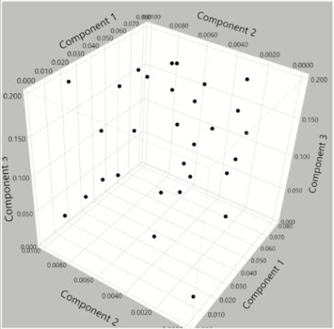
Logigramme de la chaîne RAG
Dans un base de donnée vectorielle
Il prend tous ces vecteurs de chiffres, les classe et les organise
La bibliothèque permet des recherches de similarité
Notes:
Deux flux : l’indexation prépare la base une fois ; la requête s’exécute à chaque question. Le point commun est le modèle d’embedding.

Slide 12
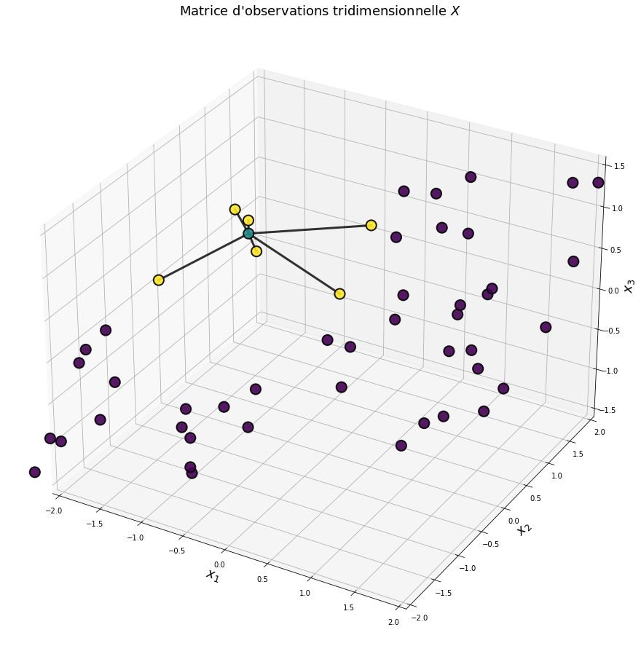
Logigramme de la chaîne RAG
Lorsqu’une question est posée, elle passe par le meme modele embedding pour etre transformer en vecteur
Faiss utilise un modele (que l’on peut choisir), pour selectionner les réponses les plus ‘proche’.
Notes:
Deux flux :
Chercher un événement revient donc à chercher les points les plus proches de la question.
base une fois ; la requête s’exécute à chaque question. Le point commun est le modèle d’embedding.

Slide 13
Logigramme de la chaîne RAG
La question – la réponse et le context (les résultats de la recherche par indexation vectorielle) sont envoyé à un LLM pour généré une réponse en langage courant
Notes:
Deux flux : l’indexation prépare la base une fois ; la requête s’exécute à chaque question. Le point commun est le modèle d’embedding.

Slide 14
3. Choix techniques
Notes:
Comment déployer

Slide 15
Quatre outils, quatre rôles
Streamlit
Interface web du chatbot : la question, la réponse, les sources et leurs scores.
OLLAMA
FAISS
LangChain
Fait tourner en local le modèle d’embeddings (texte → vecteur) et le LLM qui rédige les réponses.
Indexe les vecteurs et retrouve en quelques millisecondes les plus proches d’une question.
Organise les étapes du RAG. Sans lui, il faudrait coder chaque liaison : modèle, prompts, documents…
Notes:
Quatre briques. Ollama exécute les modèles en local ; FAISS stocke et compare les vecteurs ; LangChain relie les étapes ; Streamlit fournit l’interface.

Slide 16
Embeddings et LLM : tout tourne en local
Solution | Exemples | Sécurité des données | Coût (10k docs)
Local / CPU | Sentence Transformers | Maximale, 100 % isolée | 0 € (CPU)
Moteur local (Ollama) | LLaMA 8B, Qwen, Gemma | Maximale, aucune donnée externe | 0 €/token
API cloud | Mistral, GPT-4o, Gemini | Moyenne à forte (RGPD / Cloud Act) | 100–400 €/mois
Auto-hébergement cloud | LLaMA 70B, Mixtral 8x22B | Excellente (infra maîtrisée) | 2 000–5 000 €/mois
Choix retenu : Ollama. embeddinggemma pour les vecteurs, qwen3:1.7b pour les réponses. Aucune donnée ne sort de la machine, aucun coût au token. Le POC utilisait d’abord l’API Mistral.
Notes:
Quatre familles de solutions, qui se distinguent par le contrôle des données et le coût. Ollama donne un contrôle total et un coût nul à l’usage ; la contrepartie est la puissance de la machine, d’où un petit modèle de chat.

Slide 17
Stockage vectoriel : FAISS
Solution | Type | Hébergement | Passage à l’échelle | Local
FAISS | Bibliothèque Python | Dans l’app | Limité par la machine | Oui
Weaviate | Base vectorielle avec filtres | Local ou cloud | Montée en charge | Oui
Milvus | Base distribuée multi-machines | Local ou cloud | Très grands volumes | Oui
Pinecone | Base vectorielle managée | Cloud | Montée en charge | Non
Choix retenu : FAISS. Index local (index.faiss + index.pkl), environ 37 Mo en RAM. Idéal pour un POC ; à grande échelle, on passerait à une base dédiée (Qdrant, Milvus, pgvector).
Notes:
FAISS est une bibliothèque, pas un serveur : l’index est chargé dans la RAM de la machine qui exécute l’application. Ses limites : pas de filtres sur les métadonnées, mises à jour difficiles, pas de distribution native.

Slide 18
Algorithme d’indexation : la recherche exhaustive suffit
RETENU
CLUSTERS
GRAPHE
IndexFlat
Compare la question à tous les vecteurs, un par un.
+ Exact, aucun résultat manqué
− Plus lent si le volume grandit
IndexIVF
Range les vecteurs par groupes, n’explore que les plus proches.
+ Rapide sur de gros volumes
− Peut manquer le bon groupe
IndexHNSW
Relie chaque vecteur à ses voisins, avance de proche en proche.
+ Très rapide, bonne précision
− Gourmand en mémoire
≈ 10 000 événements : tout comparer reste instantané. Index utilisé : IndexFlatL2 sur vecteurs normalisés, soit le même classement que la similarité cosinus.
Notes:
Avec 10 000 vecteurs, la recherche exhaustive prend quelques millisecondes : inutile d’accepter l’approximation d’IVF ou la mémoire de HNSW. Ces index deviendraient utiles au-delà du million de vecteurs.

Slide 19
4. Résultats et bilan
Notes:
Comment déployer

Slide 20
Le POC en chiffres
10 000
événements reçus de l’API
9 998
événements nettoyés et indexés
3 ms
pour chercher parmi 9 998 vecteurs
0 €
par requête : tout tourne en local
Dans l’interface, chaque source affiche son score de similarité, par exemple « Mine de Jazz — similarité : 0.49 ».
Notes:
Sur 10 000 événements reçus, 9 998 sont conservés et indexés. Une recherche prend 3 millisecondes, et rien n’est payé à l’usage puisque tout tourne en local. L’interface affiche le score de similarité de chaque source.

Slide 21
Qualité des données : 12 tests à chaque push
Données
test_data.py
colonnes, titres, dates cohérentes, identifiants uniques, Nantes et période.
Prétraitement
test_preprocessing.py
doublon, date illisible, dates inversées, titre vide
Vectorisation
test_embeddings.py
Un document par événement, index construit et sauvegardé.
12 / 12 réussis en ~9 s · GitHub Actions rejoue les tests à chaque push et bloque la fusion si un test échoue
Notes:
Trois niveaux de tests. Les tests unitaires utilisent des données construites pour piéger le nettoyage. Les tests d’embedding utilisent un faux modèle pour rester rapides ; deux tests d’intégration appellent le vrai Ollama, en local. La CI GitHub Actions rejoue tout à chaque push et pull request sur main.

Slide 22
Les limites du POC
Qualité des réponses non mesurée : fidélité aux sources, pertinence, Recall@k
Les événements passés restent dans l’index : seul le prompt les écarte
Chaque mise à jour des données recalcule tous les embeddings
Plafond de 10 000 événements par appel API, déjà atteint : données probablement tronquées
Notes:
Les tests garantissent la qualité des données, pas celle des réponses : c’est la limite principale. Le plafond de 10 000 vient de l’API OpenDataSoft ; comme les résultats sont triés par date de fin, ce sont les événements les plus lointains qui seraient coupés.

Slide 23
Fin du projet
Compétences et réalisations
Construire un RAG de bout en bout
LangChain, FAISS et Ollama
Tests automatisés et CI GitHub Actions
Interface Streamlit avec sources et scores
Suite du projet
Évaluer les réponses avec RAGAS sur des questions de référence
Récupérer les données par périodes
Ajouter une mémoire entre chaque échange avec le Chat
Difficultés
Temps de réponse d’un LLM local - Choisir un modèle assez léger pour la machine
Dates relatives (« ce week-end ») à gérer dans le prompy
Notes:
Bilan : un RAG complet en local, testé. Les difficultés ont surtout porté sur le choix et la performance des modèles locaux, et sur la gestion des dates. La suite : mesurer la qualité des réponses.

